Slide 1
Citavi - Vom Zitat zur Publikation für Psychologen
schulung@ulb.uni-bonn.de

Slide 2
Gliederung
Gliederung/Rahmenbedingung
Überblick: Aufbau und Ansichten
Literaturverwaltung: Sammeln und Erschließen
Zitationsstile
Publikation
Fragen/Weitere Informationen

Slide 3
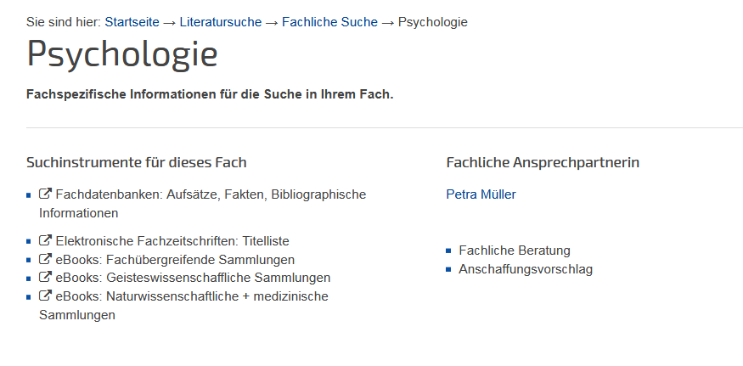
Rahmenbedingungen
Kontakt Fachreferentin Psychologie Frau Petra Müller
https://www.ulb.uni-bonn.de/de/literatursuche/fachliche-suche/psychologie

Slide 4
Überblick: wobei hilft Citavi?
Literatur sammeln
Inhaltliche Erschließung
Arbeits-planung
Wissens-organisation
Publikation

Slide 5
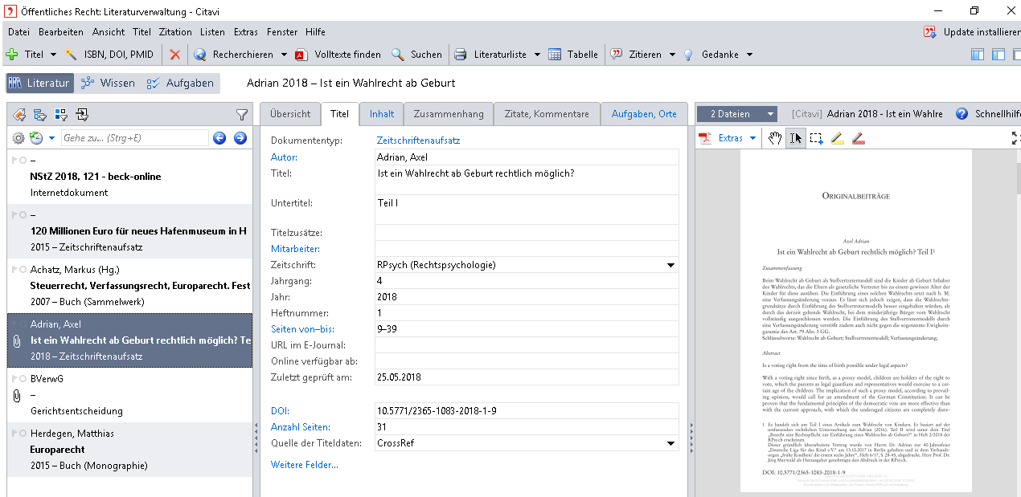
Aufbau Citavi
3 Programmteile
wechselndes Menü je Programmteil

Slide 6
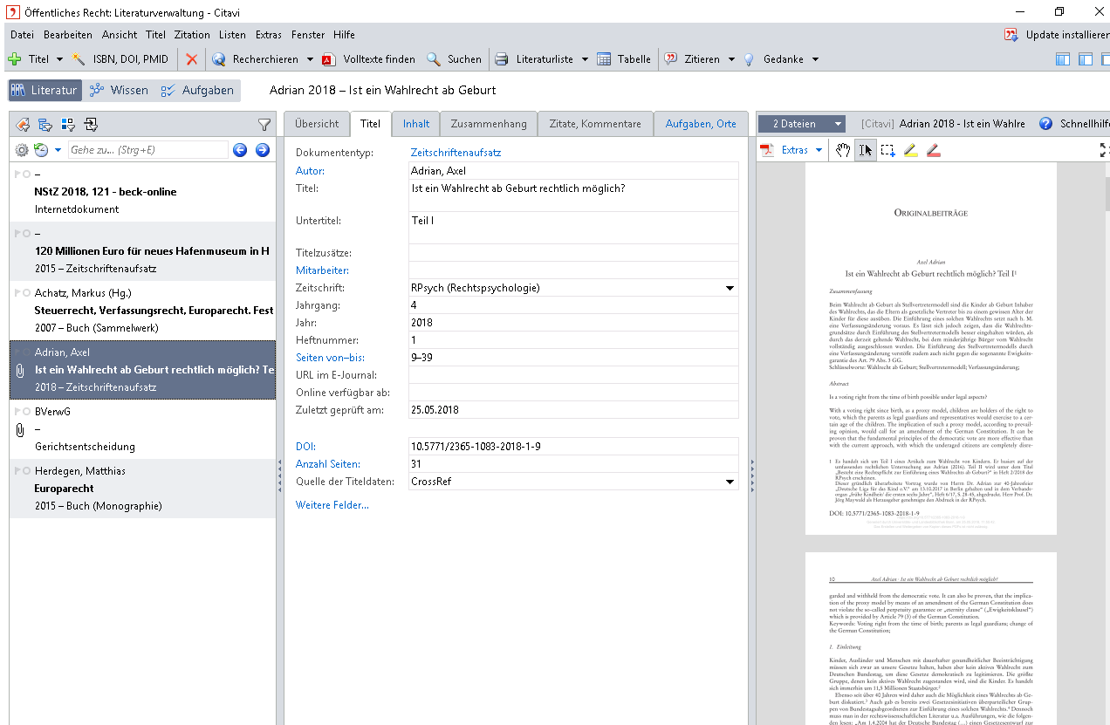
Aufbau Citavi
Hauptnavigation (Literatur)
Übersicht der Titel eines Projekts
Vorschau oder Schnellhilfe
Arbeitsbereich

Slide 7
Literatur(verwaltung): Literatur erfassen
Manuell
Feld für Feld
per ISBN-/DOI-Download
Recherche
Bibliotheken
Bibliographien
Import
Standardformate
Spezialfilter
… und dem Picker

Slide 8
Übung I Projekt anlegen und Bücher manuell erfassen
Legen Sie ein neues Projekt „Resilienz“ an.
Nehmen Sie folgende Literatur auf:
Fröhlich-Gildhoff, Klaus / Rönnau-Böse, Maike : Resilienz . München : Ernst Reinhardt, 2016. ISBN 978-3-8252-4519-1
Resilienz : Gedeihen trotz widriger Umstände. Hrsg. von Rosmarie Welter-Enderlin und Bruno Hildenbrand. Heidelberg : Carl-Auer-Verl., 2007. ISBN 3-89670-511-3
Beachten Sie, dass es unterschiedliche Arten von Büchern gibt. Welchen Dokumenttyp haben Sie gewählt?

Slide 9
Übung II Aufsätze und ZiTate manuell erfassen
Nehmen Sie folgende Literatur auf:
Jansen, Irma : In der Zwischenzone von Chaos und Ordnung. In: Resilienz aus der Sicht der betroffenen Subjekte. Rolf Göppel (Hrsg.) Weinheim 2017, 158-175
Gnanaprakash, C. : Spirituality and Resilience among Post-Graduate University Students. In: Journal of Health Management 2013, Vol. 15 (3) p. 383-396
Ergänzen Sie bei Gnanaprakash (2013) folgendes Zitat: „I think that it all could have been much worse.” S. 388
Beachten Sie, dass es unterschiedliche Arten von Aufsätzen (Beiträgen) gibt. Welchen Dokumenttyp haben Sie gewählt?

Slide 10
Übung III Recherchieren
Fügen Sie im Citavi-Menü „Recherchieren“ folgende Datenbanken/Kataloge hinzu (sofern noch nicht vorhanden):
GBV Gemeinsamer Bibliotheksverbund
Bonn Universitäts- und Landesbibliothek
Online Contents – SSG Psychologie
möglich: PSYNDEXplus Literature and Audiovisual Media (OvidSP)
PsycINFO 1806 to present (OvidSP)
Suchen Sie in diesen drei Datenbanken nach Ihrem Thema
Übernehmen Sie einige Titel in das Citavi-Projekt

Slide 11
Übung IV Import aus Datenbanken/Katalogen
Führen Sie im Rechercheportal bonnus (Homepage der ULB) eine Suche zum selben Thema wie in Übung III durch.
Wählen Sie einige Titel aus und exportieren diese nach Citavi
Zusatzaufgabe:
Wiederholen Sie die Übung mit der Datenbank PSYNDEXplus Literature and Audiovisual Media
(Homepage der ULB >> Datenbanken - DBIS)

Slide 12
Literatur(verwaltung): Citavi Picker im Überblick
Citavi
Firefox
Internet Explorer
Adobe Acrobat
Google Chrome
Bibliographische Daten übernehmen
Screenshots von Webseiten speichern
Texte aus digitalen Dokumenten z.B. als Zitat oder Abstract speichern
Dokumente als Titel aufnehmen

Slide 13
Zitationsstile
Erkundigen Sie sich nach dem Zitationsstil, der an Ihrem Fachbereich/Institut oder bei Ihrem Verlag/Ihrer Zeitschrift üblich ist.
Häufig verwendete Zitationsstile:
AAA Style Guide
APA
DIN 1502, Teil 2
Harvard
Vancouver

Slide 14
Zitationsstile
Kurzbelege im Text
Literaturlisten: Für jede Dokumentart notwendige Angaben und Formate.
(Smith, Churchill, Mason 2005) oder (Smith et al., 2005) oder (1)
Smith, J. B., Churchill, L., & Mason, L. (2005). Teaching And Testing Information Literacy Skills: Linworth Publishing. Smith, Jane B./Churchill, Lisa/Mason, Lucy: Teaching And Testing Information Literacy Skills 2005. (1) Smith, Jane Bandy ; Churchill, Lisa ; Mason, Lucy: Teaching And Testing Information Literacy Skills : Linworth Publishing, 2005.

Slide 15
Übung v: Word-addon
Rufen Sie Word auf.
Fügen Sie einige Literaturstellen und ein Zitat in das Word-Dokument ein.
Ändern Sie den Zitationsstil. Wechseln Sie zwischen den Stilen "Deutsche Gesellschaft für Psychologie DGPs 4. Aufl." und "APA American Psychological Association 6th". Beobachten Sie, was sich dabei an Ihrem Text verändert.
Bleiben Sie beim Zitierstil "Deutsche Gesellschaft für Psychologie". Fügen Sie eine Zitation mit dem Präfix "vgl." ein. (mit Optionen einfügen)

Slide 16
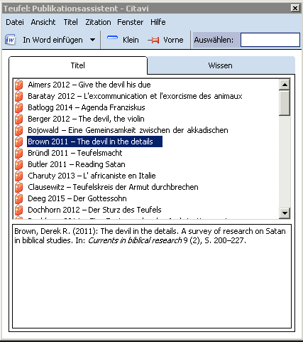
Nachtrag: Word-addon
Open Office und Libre Office (nur mit Citavi 5)
F7 zum öffnen des Publikationsassistenten.
Zitate sind in Klammern { } sichtbar.
Am Ende:
Zitationsstil wählen
Datei speichern und innerhalb von Citavi unter „Zitation -> Publikation formatieren“ umwandeln.

Slide 17
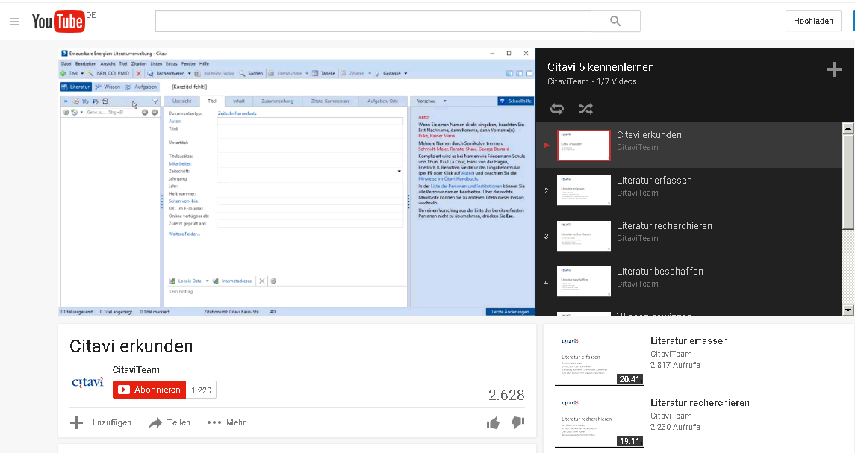
Information + support
Informationen, Kontaktdaten, eCampus- Unterlagen, Lehrfilme auf Youtube, usw. unter:
https://www.ulb.uni-bonn.de/de/service/literaturverwaltung/citavi-pro

Slide 18
Vielen Dank für Ihre Aufmerksamkeit und
viel Erfolg bei Ihrer Arbeit!
schulung@ulb.uni-bonn.de

